Slide 1
Вас приветствует
Национальная Медицинская
Ассоциация
Республики Казахстан!
Садыкова А.Б.
Президент НМА РК
Москва
7-8 октября, 2019г.

Slide 2
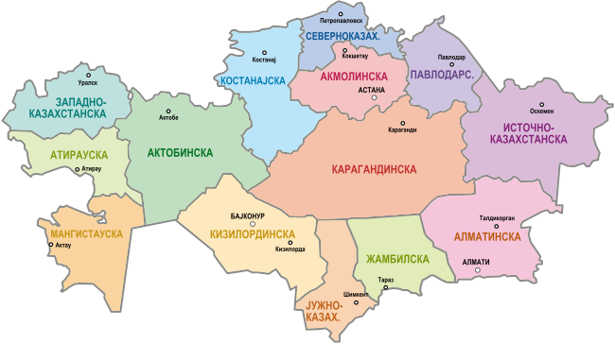
Республика Казахстан — государство, расположенное на юго-востоке Европы и простирающееся до Центральной Азии, с населением - 18 507 900
По площади территории занимает 9 место среди государств мира (2 млн. 724,9 тыс. км²).

Slide 3
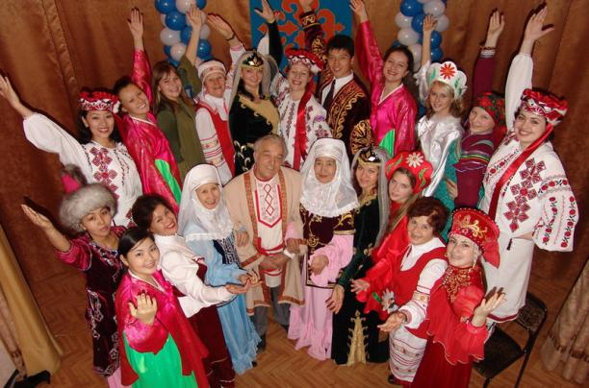
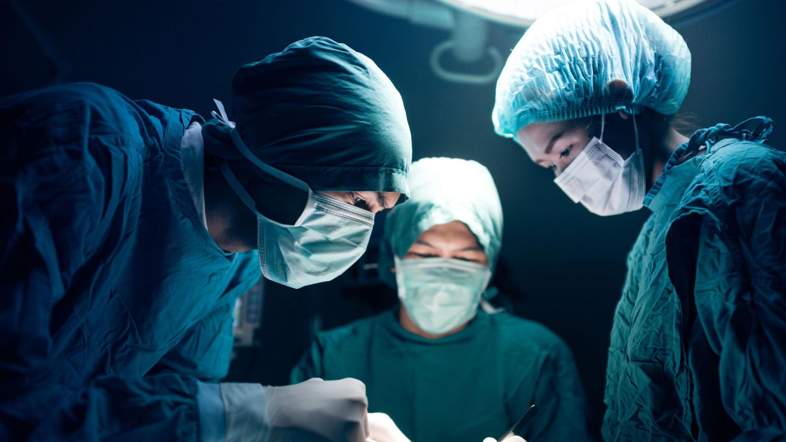
На 10 тыс. жителей в Казахстане приходится 111,4 квалифицированного специалиста. Всего зарегистрировано в РК более 70 тыс. врачей всех специальностей и 164 тыс. среднего медперсонала, 901 больничных организаций.
В Республике Казахстан проживает более 120 национальностей (этносов и этнических групп)

Slide 4
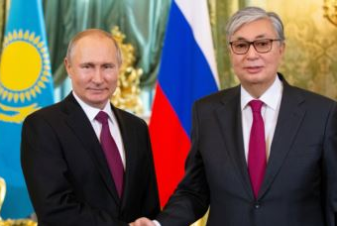
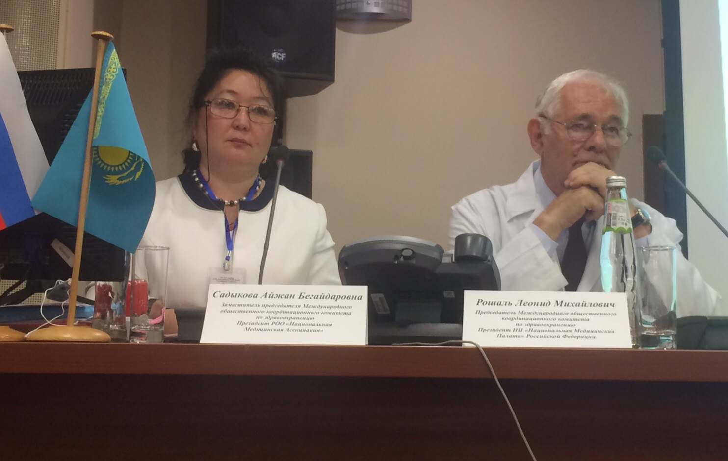
Садыкова А.Б. Рошаль Л.М.
Президент НМА РК Президент НМП
Пунин В.В. Президент
Российской Федерации
Токаев К.К
Президент
Республики
Казахстан

Slide 5
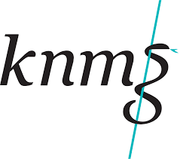
Медицинские Ассоциации стран:

Slide 6
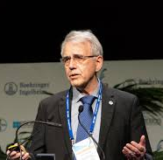
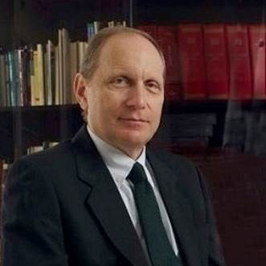
Леонид Эйдельман – президент ВМА
Отмар Клойбер –
Генеральный секретарь ВМА
Петерис Апинис –
Главный редактор журнала ВМА

Slide 7
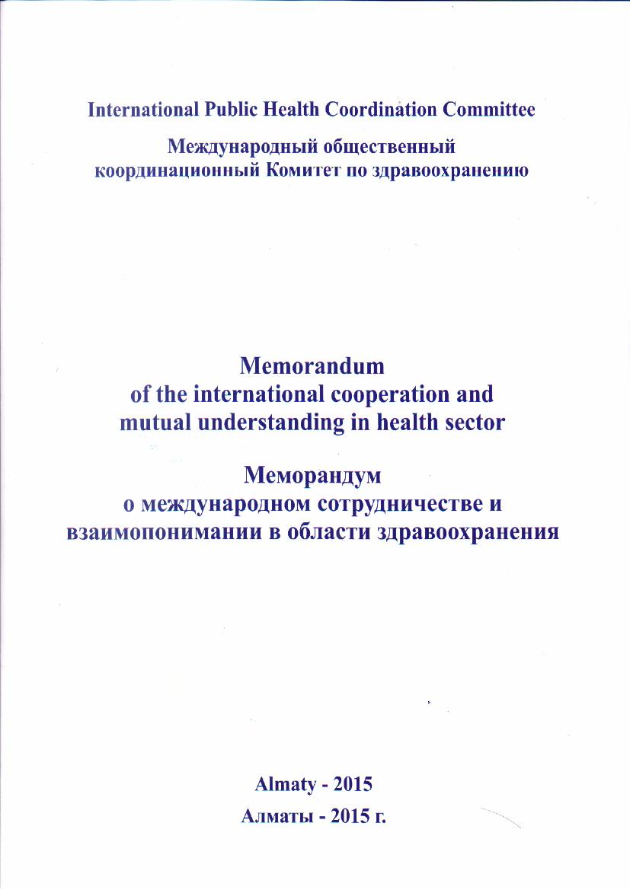
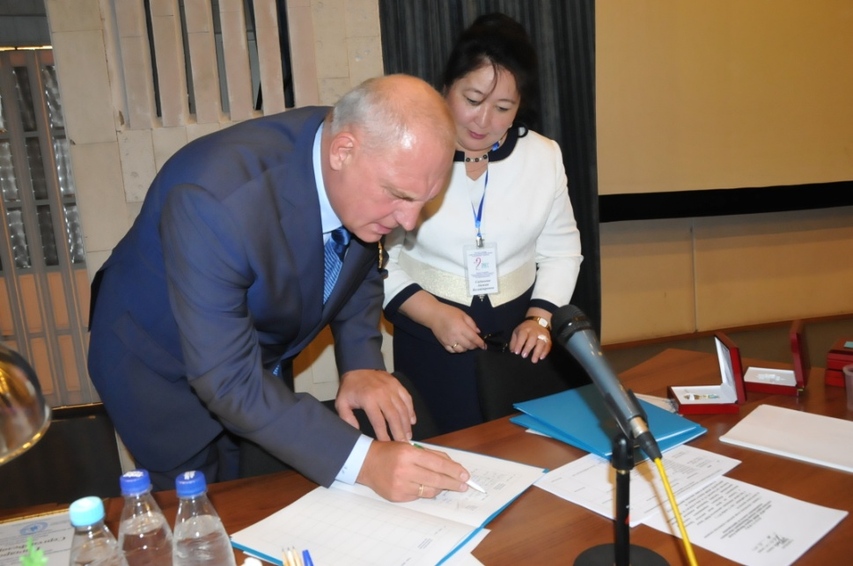
В 1998 году создан ЕврАзийский Форум Медицинских Ассоциаций, президентом которого является Садыкова А.Б. (Казахстан)
В 2015 году создан Международный интеграционный комитет по здравоохранению, председателем которого является Рошаль Л.М. (Россия)
В 2015 году создана Евразийская ассоциация медицины катастроф, президентом которой является Гончаров С.Ф. (Россия)
Идёт подписание Меморандума о сотрудничестве между НМП (Россия) и ВЦМК “Защита” через ЕврАзийский Форум Медицинских Ассоциаций

Slide 8
Индия
Япония
Иордания
Идет подписание Меморандума о сотрудничестве и взаимопонимании
Замбия
Россия
Тайланд

Slide 9
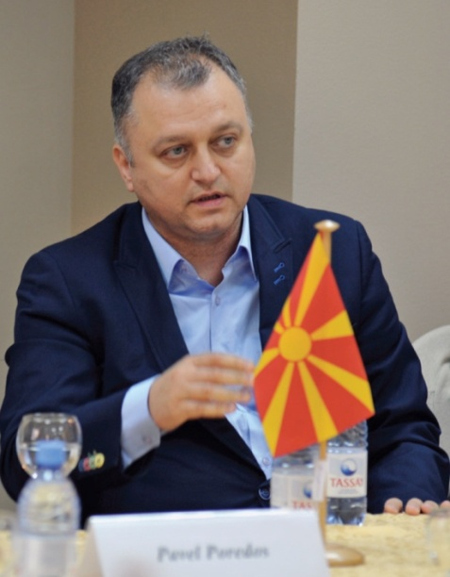
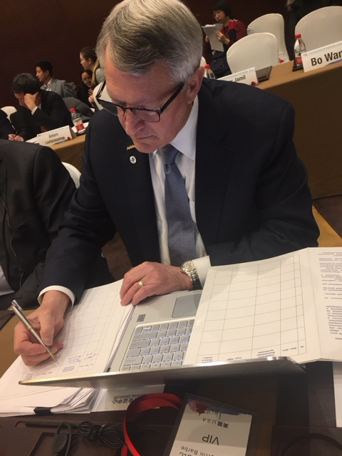
Македония
США
Англия
Идет подписание Меморандума о сотрудничестве и взаимопонимании
Израиль
Германия
EFMA

Slide 10
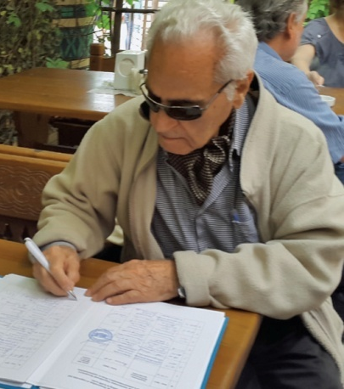
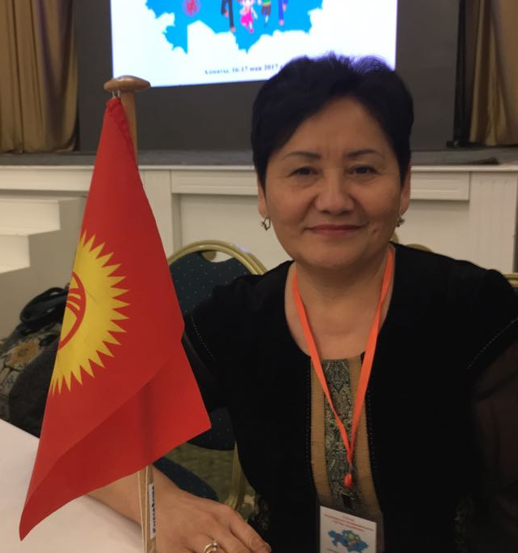
Узбекистан
Россия
Пакистан
Греция
Идет подписание Меморандума о сотрудничестве и взаимопонимании
Шри-Ланка
Гонконг
Сербия
Кыргызстан

Slide 11
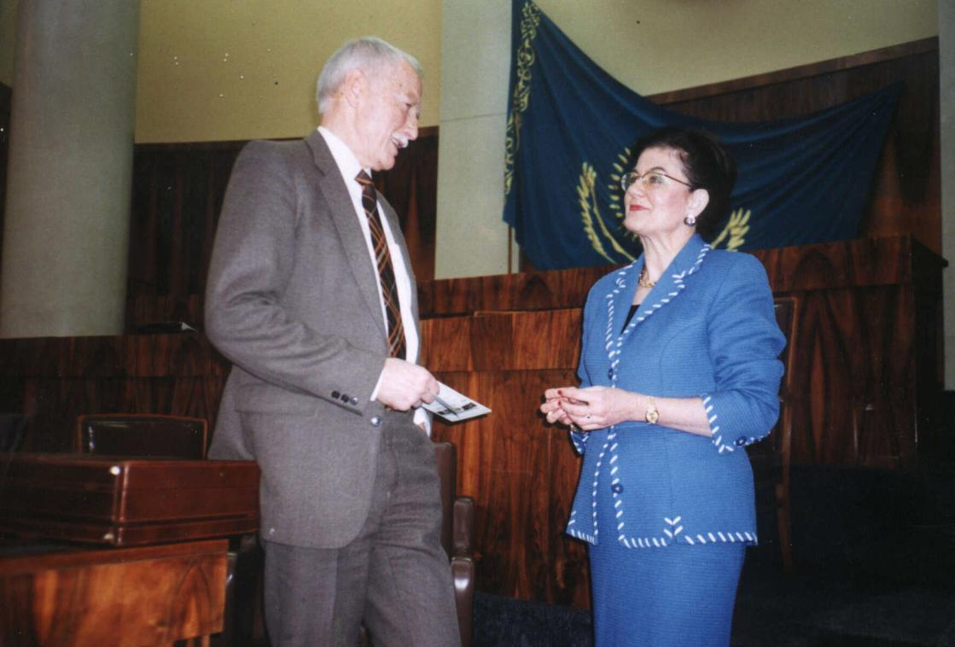
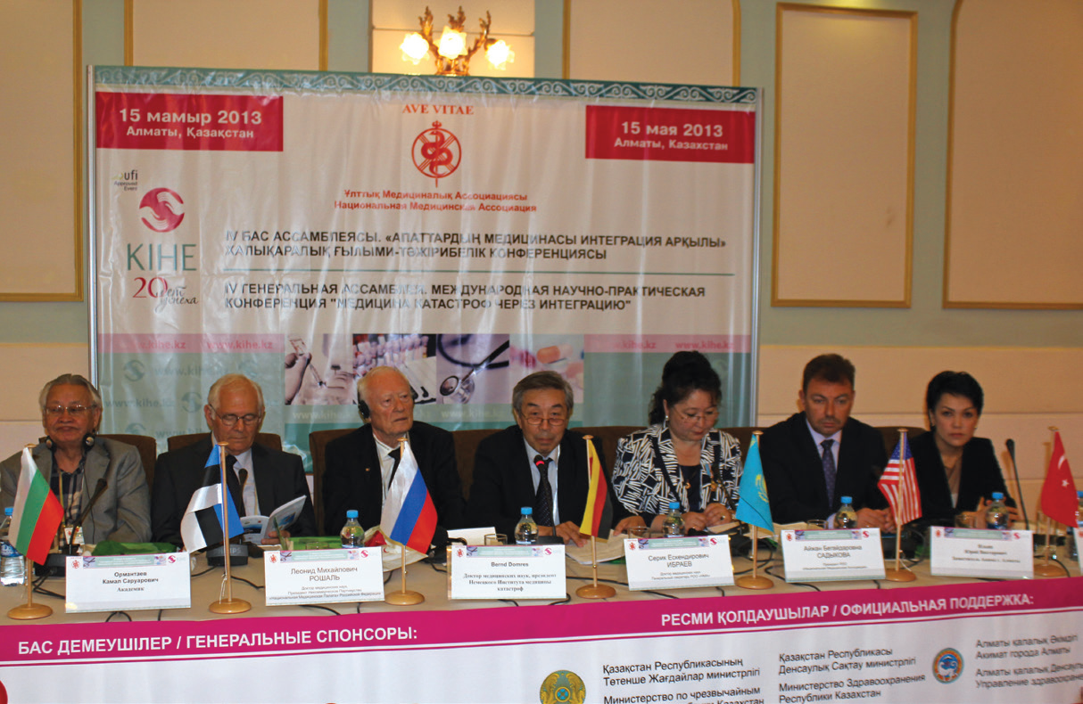
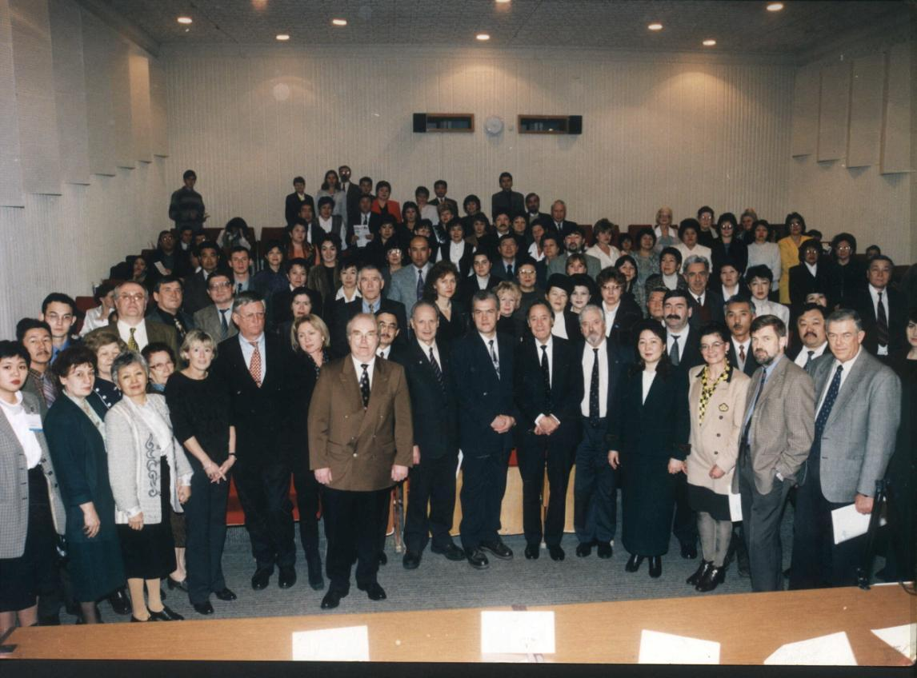

Slide 12
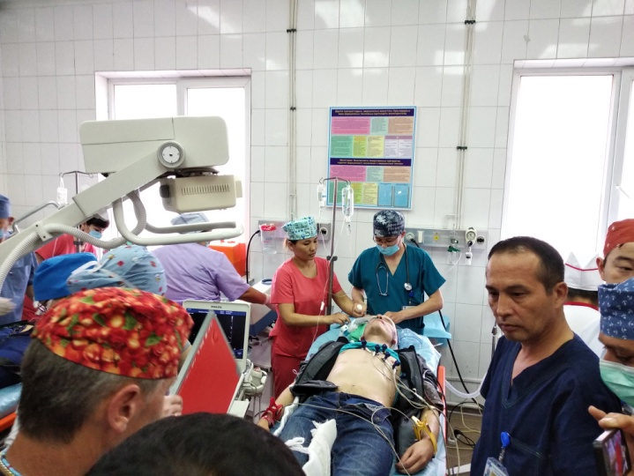
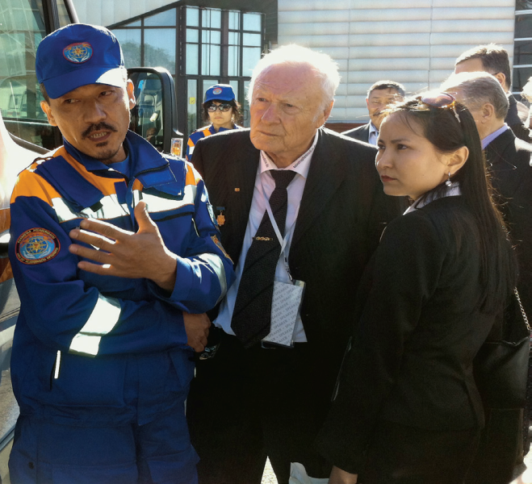
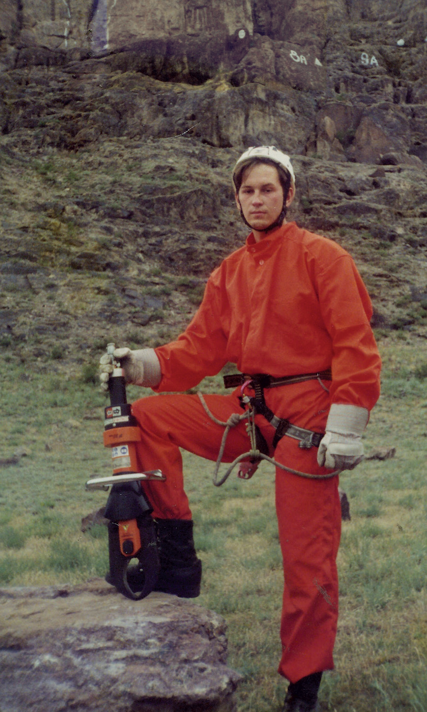
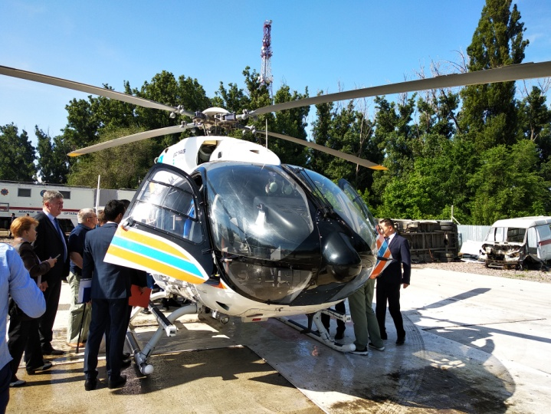
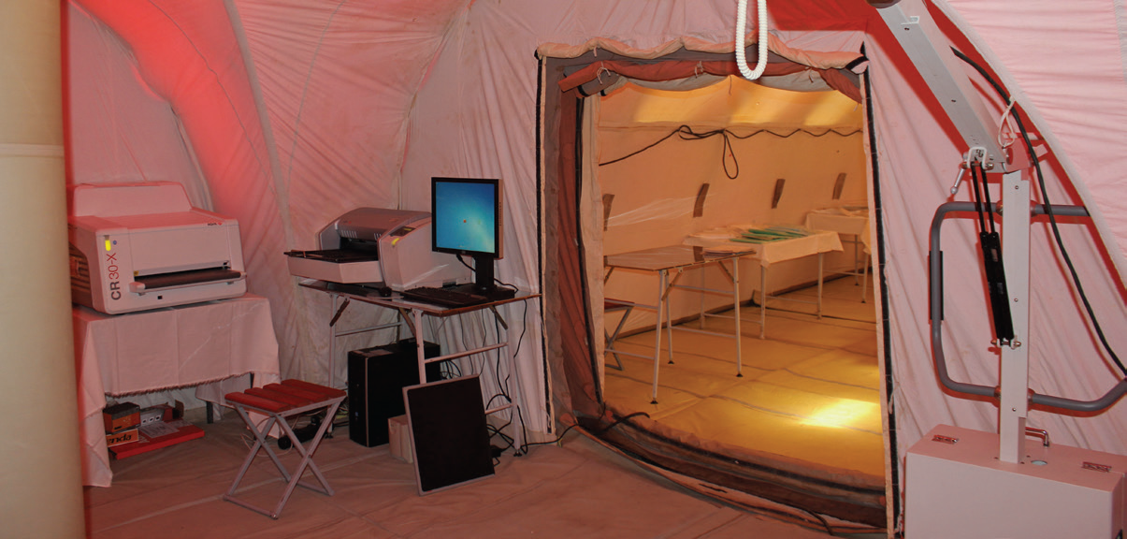
Международная конференция по медицине катастроф с учениями и тренингом

Slide 13
В 1947 году Всемирная Медицинская Ассоциация начала свою деятельность с принятия «Женевской декларации», документа, провозгласившего основные этические нормы.
В 1997 году Национальная Медицинская Ассоциация провела Первый съезд врачей и провизоров Казахстана, на котором был утвержден Этический Кодекс, Присяга врача Республики Казахстан и Гимн "Мы Врачи".

Slide 14
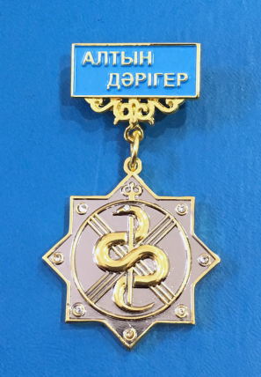
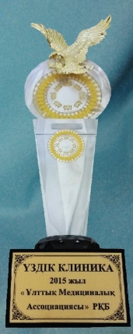
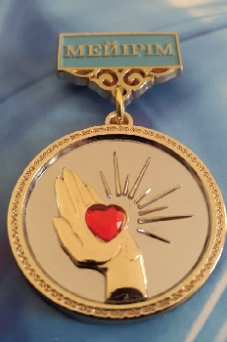
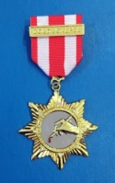
С 2010 г. лучшие врачи, специалисты со средним медицинским образованием, а также лучшие клиники награждаются:
- Медалью «Алтын Дәрігер»,
- Медалью «Мейірім».
- Орден «Gold Scalpel»
- Орден «AVE VITAE».
Данные награды учреждены Национальной Медицинской Ассоциацией, а также Евразийским Форумом Медицинских Ассоциаций.

Slide 15
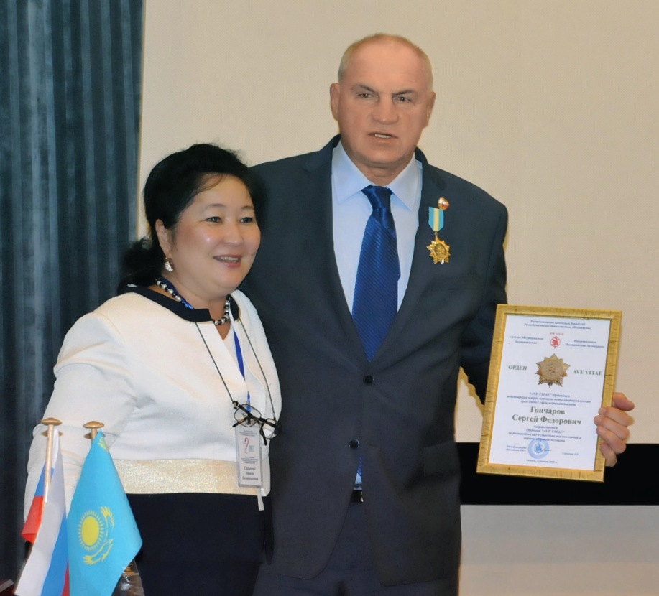
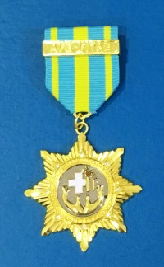
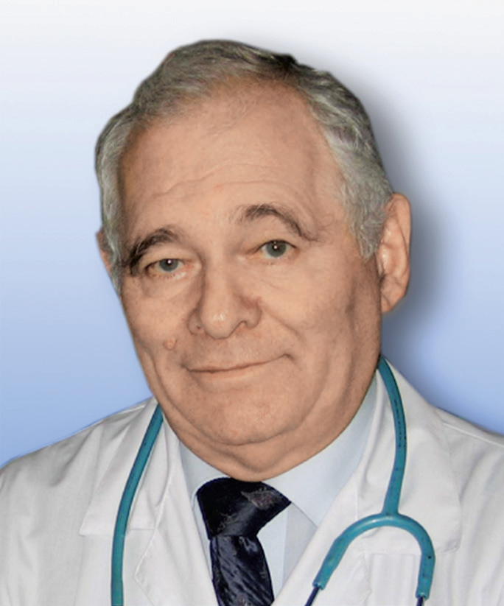
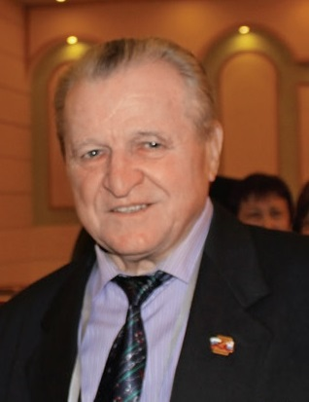

Slide 16
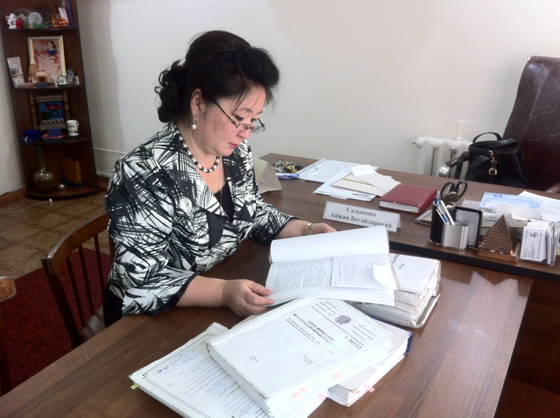
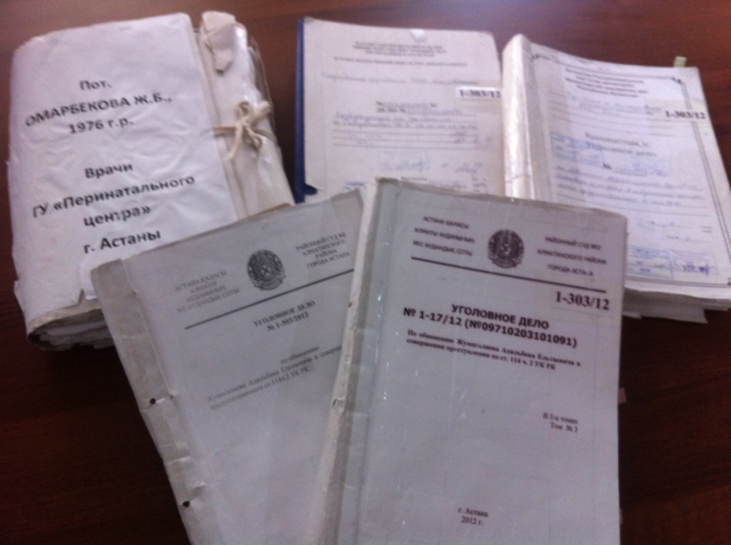
Кто
сегодня
защитит
врача
?

Slide 17
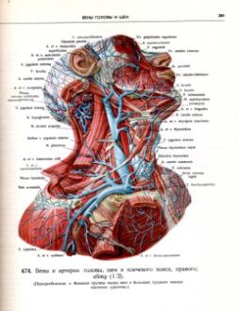
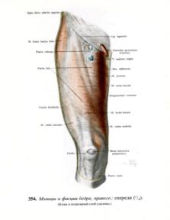
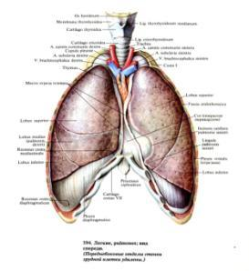
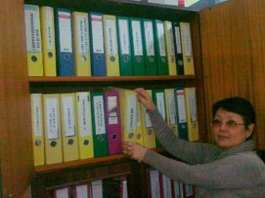
В составе НМА РК
создан
Комитет по этике
и праву
плевра
Бедренная
вена
Предлагаем создать Международный комитет по этике и праву для защиты профессиональных прав медицинских работников ( проведение независимой экспертизы качества медицинской помощи)

Slide 18
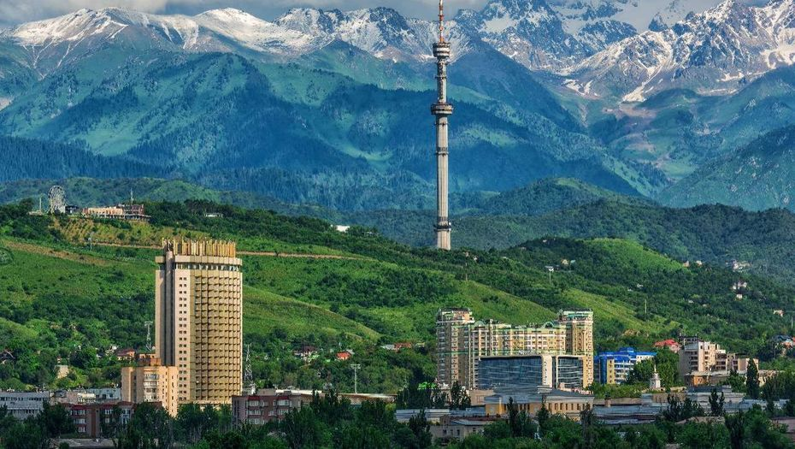
29-30 мая 2020 года в городе Алматы (Казахстан) состоится
Х Генеральная ассамблея
Национальной Медицинской Ассоциации РК
под девизом : “Врачи мира за здоровое поколение!”

Slide 19
Желаем участникам VII съезда Национальной медицинской палаты плодотворной работы и достижения поставленной цели!

Slide 20
Республика Казахстан, 050000,
г. Алматы,
ул. Казыбек би 117/1,
тел/факс: +7 727 2798605
e-mail: doktor_sadykova@mail.ru
сайт: www.nma.org.kz

